Slide 1
МІНІСТЕРСТВО ОСВІТИ І НАУКИ УКРАЇНИ НАЦІОНАЛЬНИЙ УНІВЕРСИТЕТ БІОРЕСУРСІВ І ПРИРОДОКОРИСТУВАННЯ УКРАЇНИ
ОСВІТНЬО-ПРОФЕСІЙНА ПРОГРАМА
«Менеджмент організацій і адміністрування»
другого (магістерського) рівня вищої освіти
за спеціальністю 073 «Менеджмент» галузі знань 07 «Управління та адміністрування»
Кваліфікація: Магістр менеджменту, менеджер (управитель) організації

Slide 3
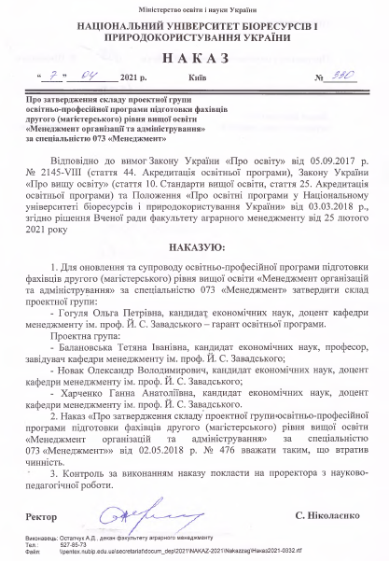
Зміни до складу проектної групи:
- Гавриш Оксана Миколаївна, кандидат економічних наук, доцент, доцент кафедри менеджменту ім. проф. Й. С. Завадського
- Приходько Вікторія Сергіївна, здобувач другого (магістерського) рівня вищої освіти ОПП «Менеджмент організації і адміністрування» за спеціальністю 073 «Менеджмент»

Slide 4
Оновлений склад проєктної групи
Гарант програми:
Гогуля Ольга Петрівна, кандидат економічних наук, доцент, доцент кафедри менеджменту ім. проф. Й.С. Завадського
Склад проєктної групи:
Балановська Тетяна Іванівна, кандидат економічних наук, професор, завідувач кафедри менеджменту ім. проф. Й.С. Завадського;
Гавриш Оксана Миколаївна, кандидат економічних наук, доцент, доцент кафедри менеджменту ім. проф. Й.С. Завадського;
Харченко Ганна Анатоліївна, кандидат економічних наук, доцент, доцент кафедри менеджменту ім. проф. Й.С. Завадського;
Приходько Вікторія Сергіївна, здобувач другого (магістерського) рівня вищої освіти ОПП «Менеджмент організації і адміністрування» за спеціальністю 073 «Менеджмент»

Slide 6
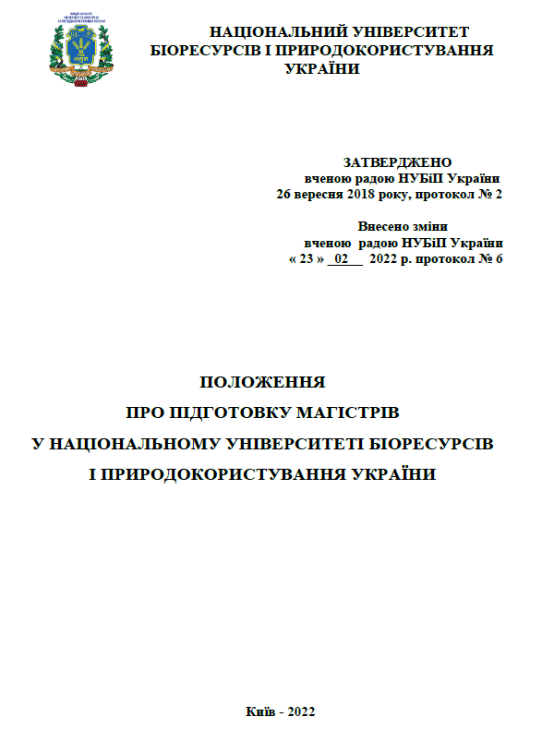

Slide 7
Освітньо-професійна програма
«Менеджмент організацій і адміністрування»
спрямована на забезпечення фундаментальної теоретичної та практичної підготовки фахівців, здатних розв’язувати практичні проблеми та складні спеціалізовані завдання у сфері управління організацією та її підрозділами. Програма сприятиме формуванню у магістрів ділових якостей, професіоналізму, творчої активності, підприємництва, самостійності в процесі розробки й прийняття рішень, організованості, готовності працювати в умовах динамічного висококонкурентного середовища

Slide 8
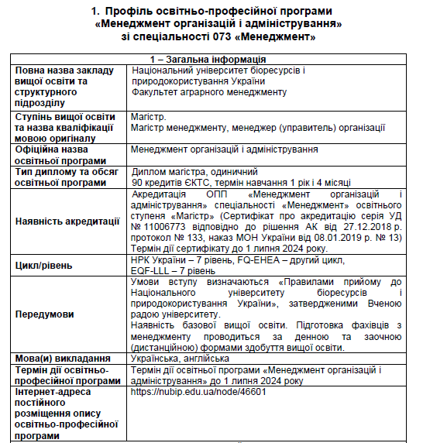

Slide 10
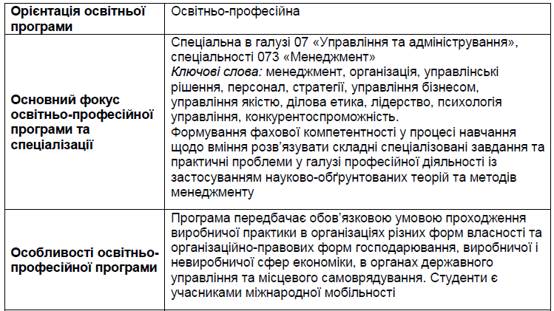

Slide 11
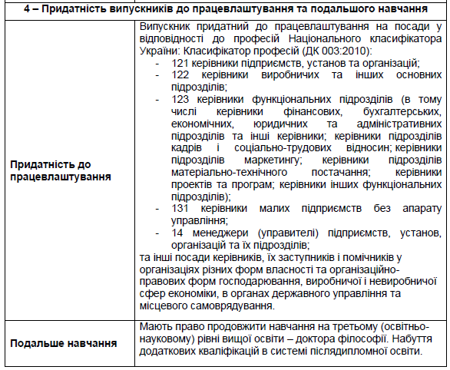

Slide 12
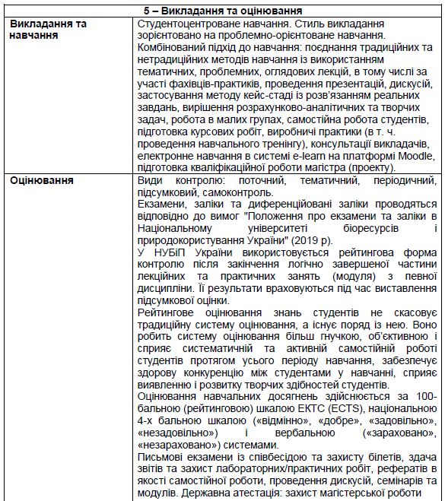

Slide 13
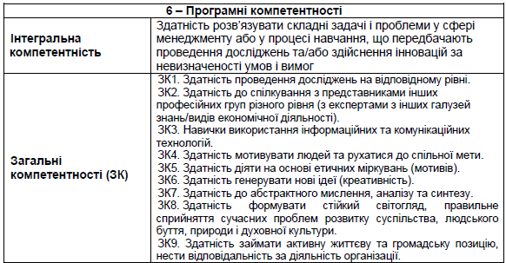

Slide 14
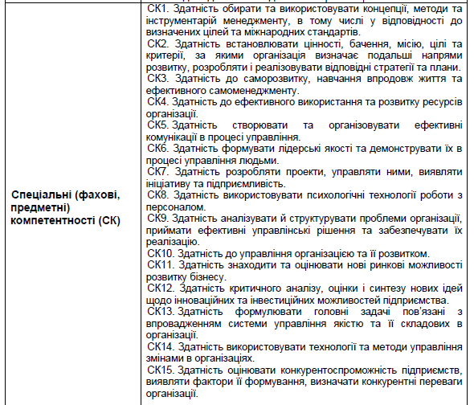

Slide 15
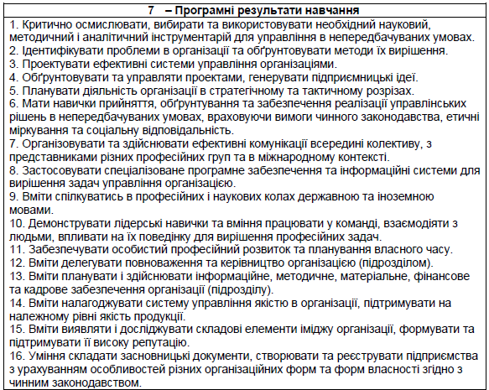

Slide 16
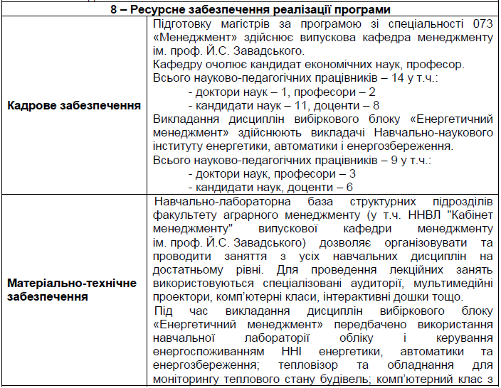

Slide 17
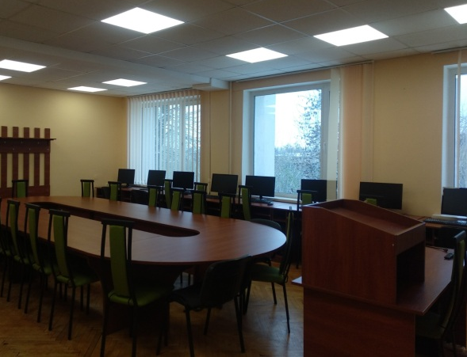
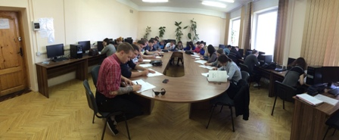
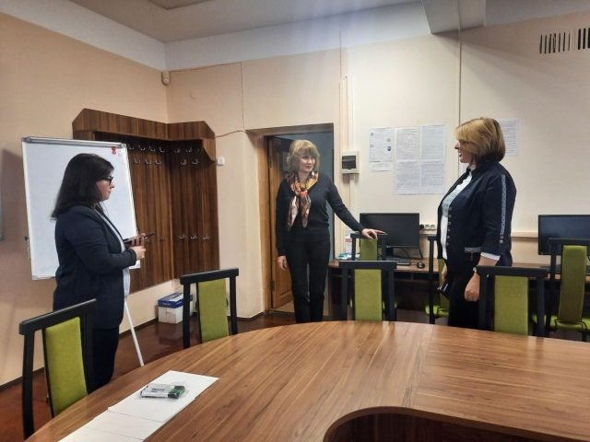
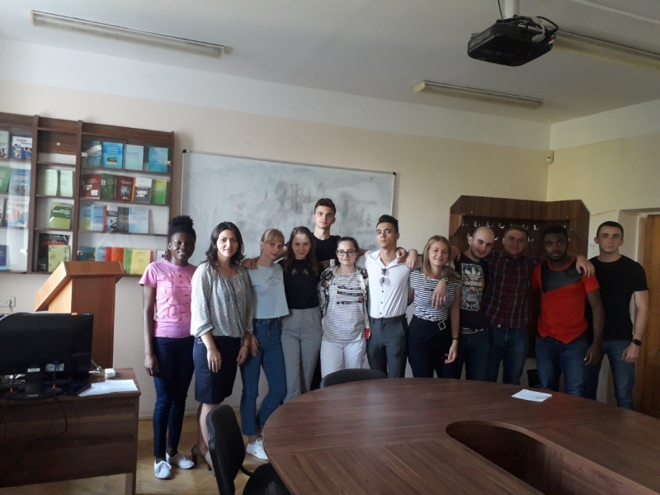
Навчально-науково-виробнича лабораторія “Кабінет менеджменту”

Slide 18
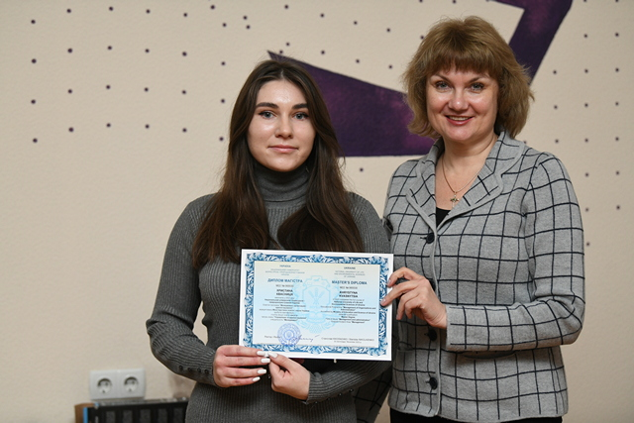
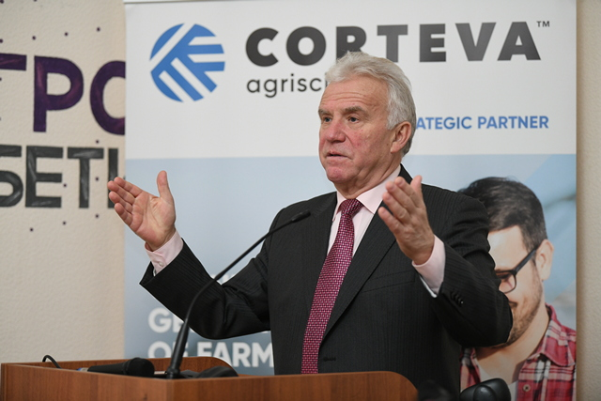
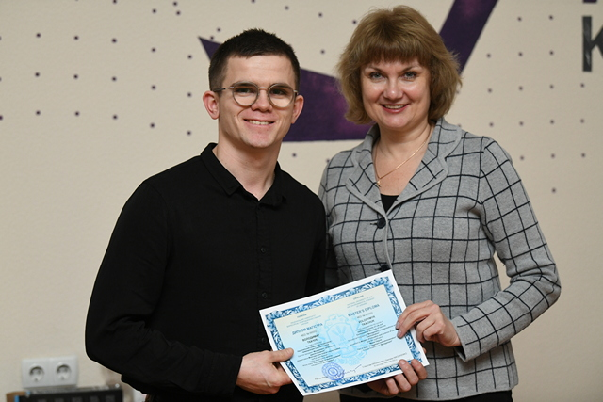
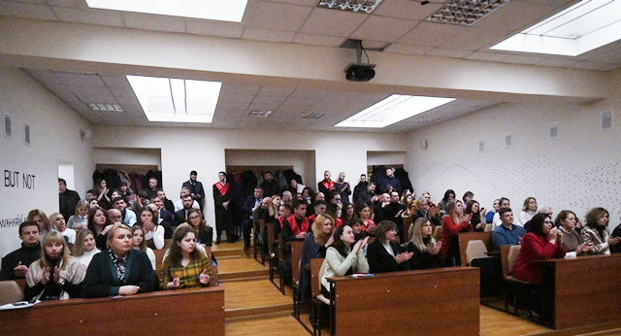
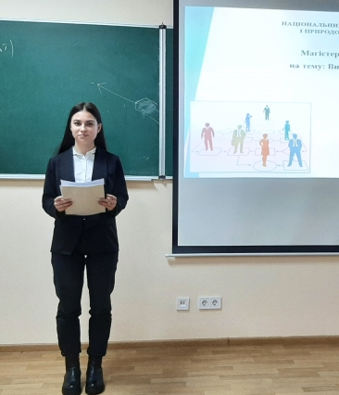
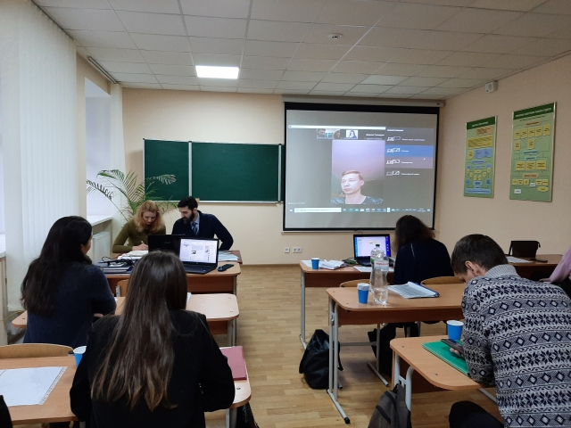
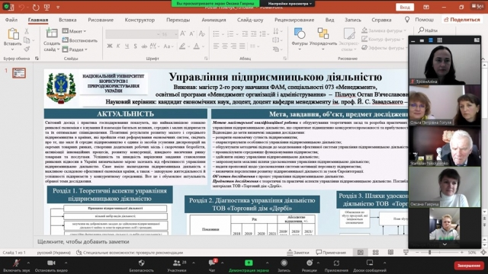
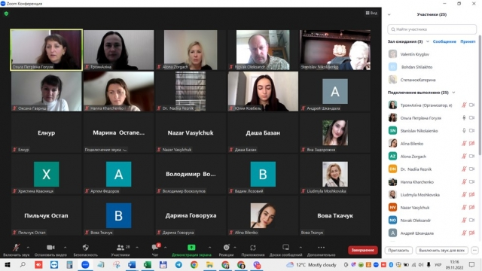
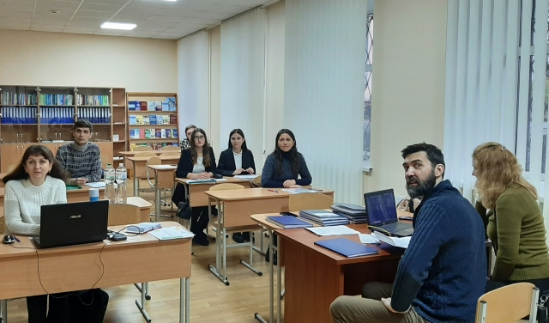
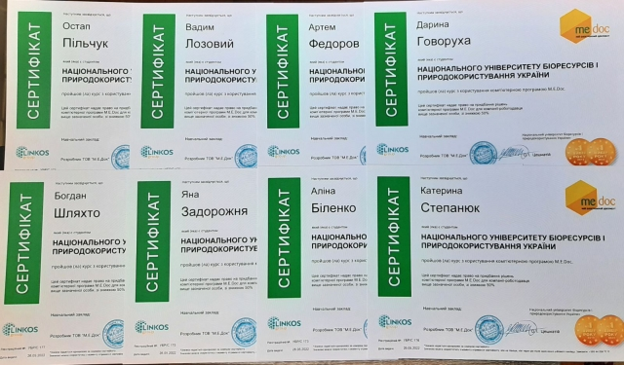

Slide 19
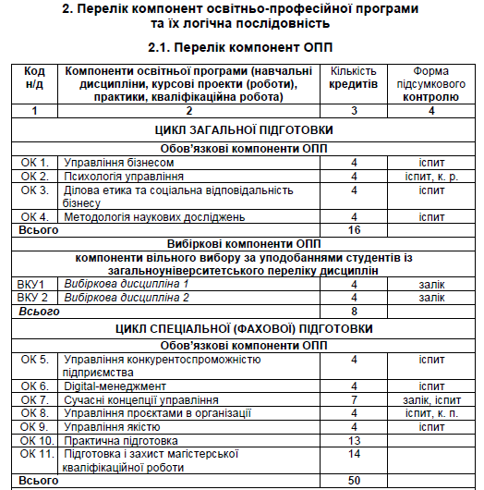

Slide 20
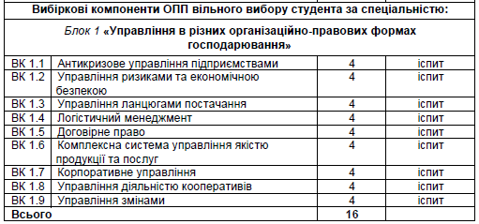

Slide 22
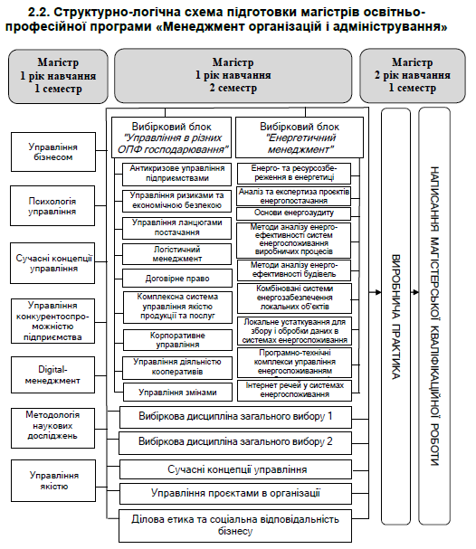

Slide 23
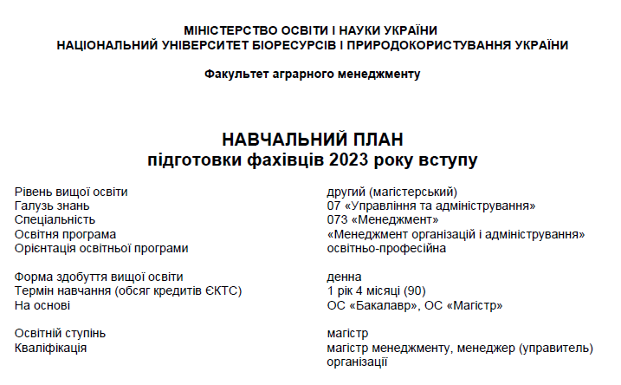

Slide 24
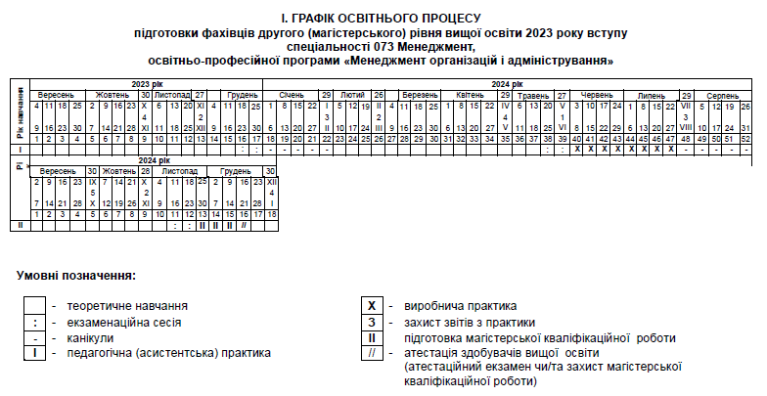

Slide 25
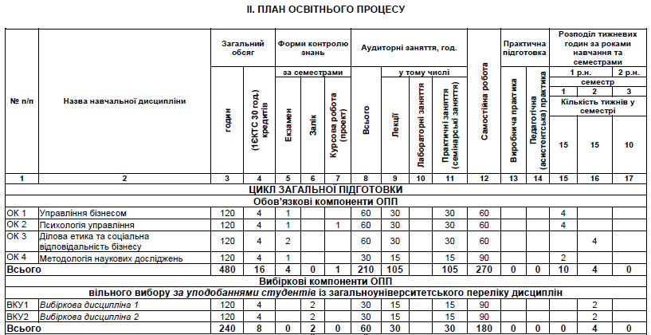

Slide 27
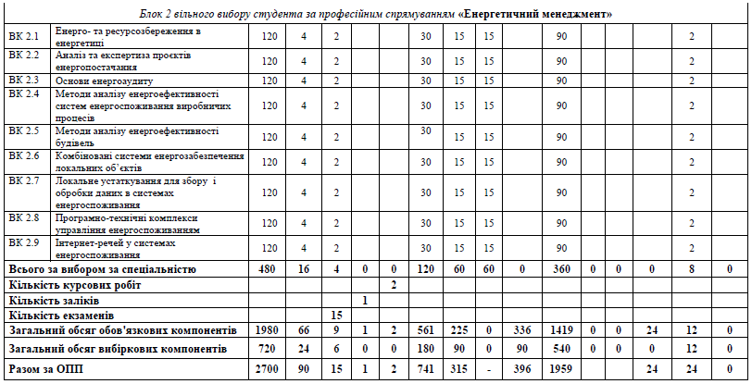

Slide 28
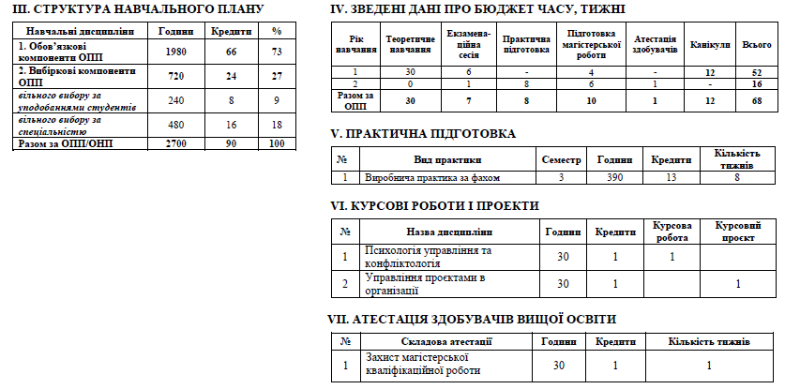

Slide 29
Д Я К У Є М О З А У В А Г У!

